Slide 1

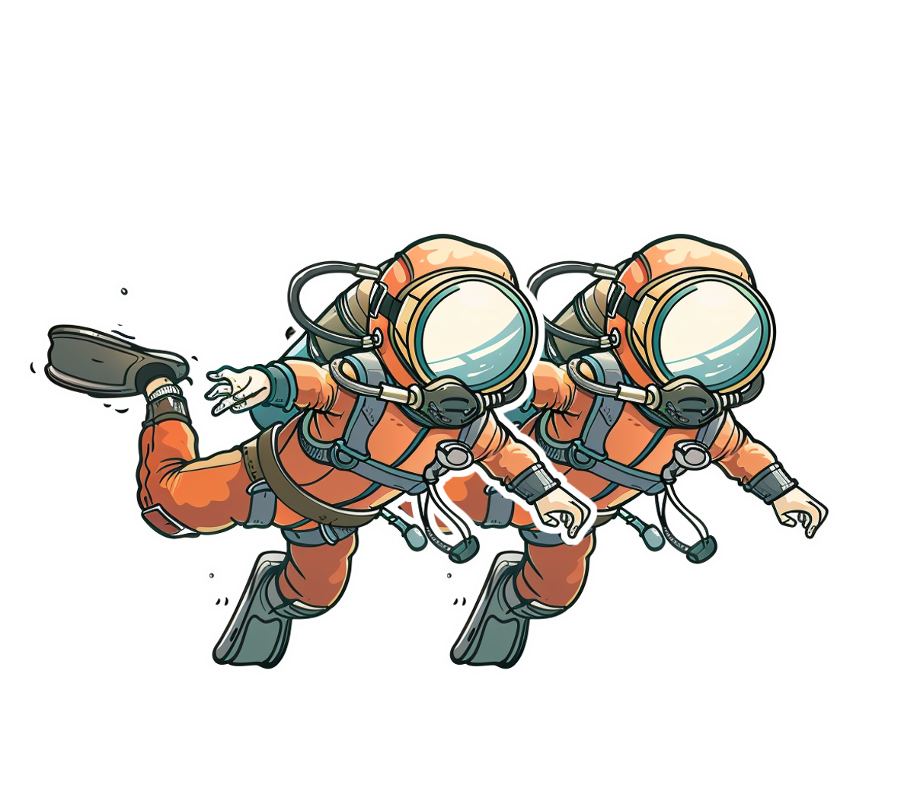

















Музыкант
Динозавр
Водолазы
Захар
Зоя

